Slide 1




Slide 2
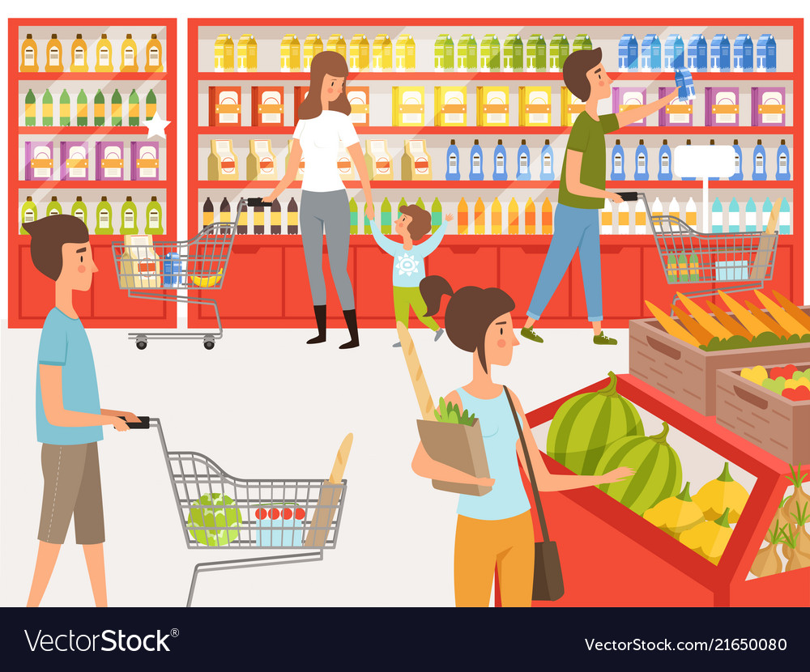

CÙNG CHÚNG TỚ ĐI SIÊU THỊ NÀO!

Slide 3
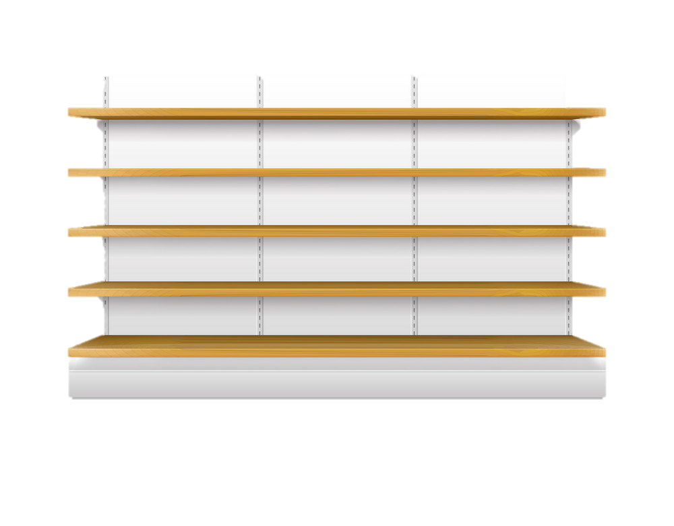
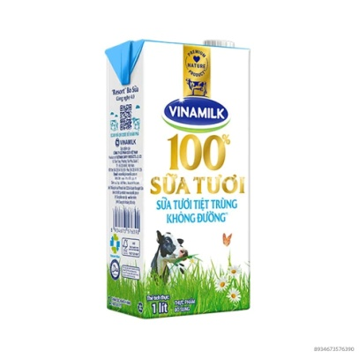
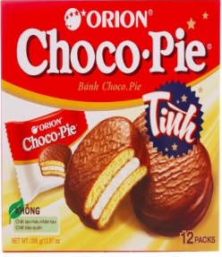
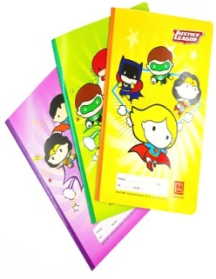
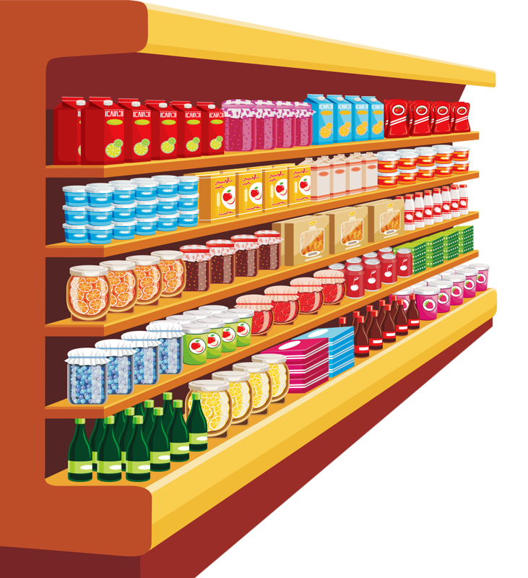
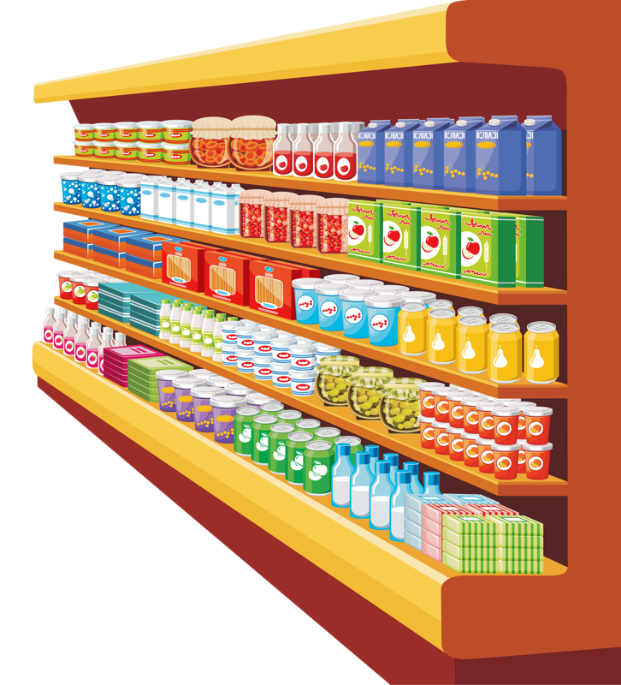
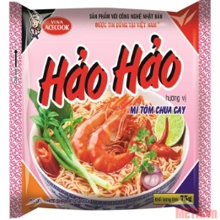
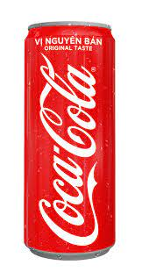
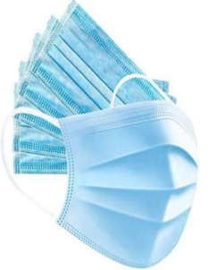
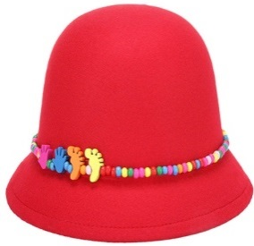


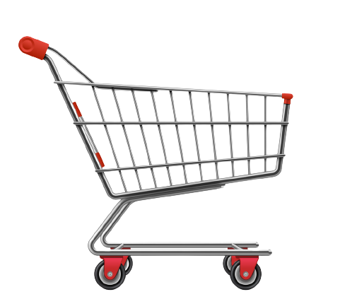
8000đ
20000đ
5000đ
4000đ
7000đ
2 000đ
17000đ
Mai có 2 000 đồng, Mai có vừa đủ tiền để mua được gì?
Notes:
GV CLICK CHUỘT VÀO NÚT “QUAY VỀ” ĐỂ TRỞ VỀ SLIDE BAN ĐẦU

Slide 4
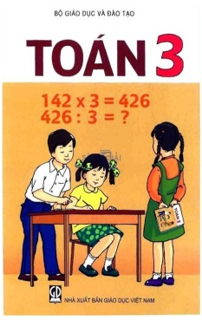

8000
20000
5000
4000
7000
25000
17000
Tuấn có 2000 đồng và 5000 đồng, Tuấn có vừa đủ tiền để mua được gì?
Notes:
GV CLICK CHUỘT VÀO NÚT “QUAY VỀ” ĐỂ TRỞ VỀ SLIDE BAN ĐẦU

Slide 5

8000
20000
5000
4000
17000
Hoa có 12 000 đồng, Hoa có vừa đủ tiền để mua được những gì?
Notes:
GV CLICK CHUỘT VÀO NÚT “QUAY VỀ” ĐỂ TRỞ VỀ SLIDE BAN ĐẦU

Slide 6



Toán

